Slide 1
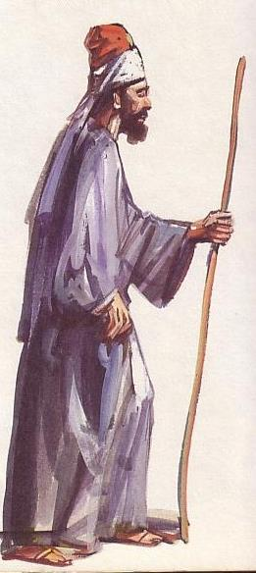
شعوب الشرق الأدنى القديم
71
الأساس المنطقي
نظرة عامة
الجغرافيا
الشعوب
د. ريك جريفيث • مؤسسة الدراسات اللاهوتية الأردنية • BibleStudyDownloads.org

Slide 2
الأساس المنطقي
لماذا ندرس شعوب الشرق الأدنى القديم
71
تفسير النص الكتابي في العهد القديم
  تكوين 12: 1-3 ــــ لماذا ترك إبراهيم أور مع عائلته كلها؟
  1 صموئيل 13: 19 ـــ لماذا ذهب بني إسرائيل إلى مخيم الفلسطينيين ليصقلوا أسلحتهم لاستخدامها ضدهم؟
  مزمور 29: 3 ــــ لماذا يدعي كاتب المزمور أن الرب فوق المياه؟

Slide 3
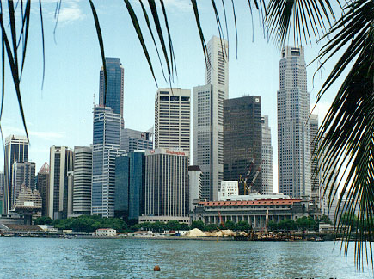
الأساس المنطقي
لماذا ندرس شعوب الشرق الأدنى القديم؟
71
تفسير الثقافة الحالية
  ما هي القيم الثقافية لغير المؤمنين والتي تلاحظها في بلدك؟
  كيف تختلف هذه القيم عن قيمك الشخصية؟

Slide 4

تاريخ الشرق الأدنى القديم (نظرة عامة)
73
بلاد ما بين النهرين
سوريا - فلسطين
مصر
Notes:
ANE history by culture begins with the dispersion of peoples from Babel in Genesis 11. Whereas the descendants of Japheth migrated north (red), the sons of Ham (green) and Seth (blue) remained within the Fertile Crescent and became three great regions: Egypt, Syria-Palestine, and Mesopotamia. We will briefly study ANE peoples in each of these three regions. OTB, 73 notes how each region has a different historical designation by time period.

Slide 5
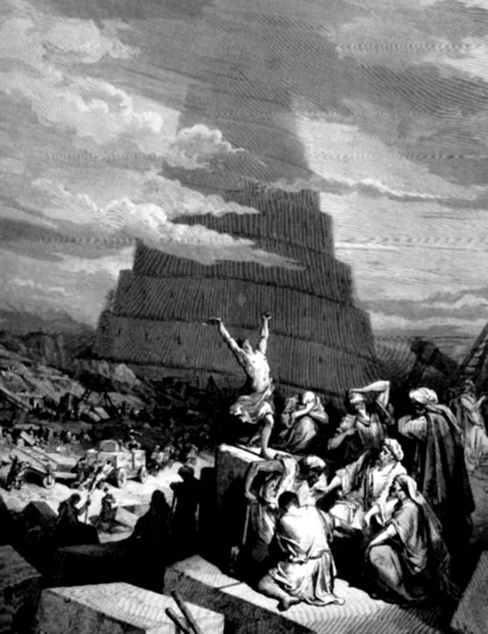
يدين الله أساس قلب الإنسان ثانية
نتجت الشعوب واللغات عن الخطية
يحفظ الله البشر بنعمته
تكوين 11

Slide 6
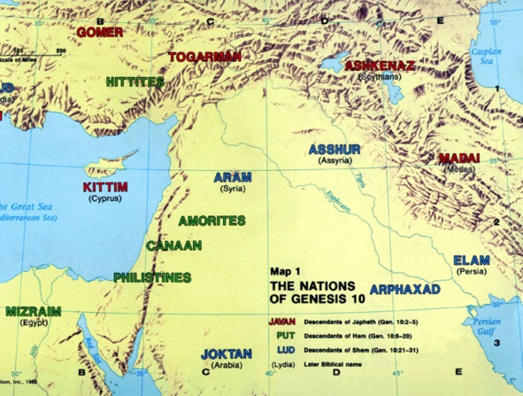
قائمة الشعوب
17
أمم يافث
أراراط
أمم سام
السومريين
أمم حام
الكنعانيين
المصريين

Slide 7
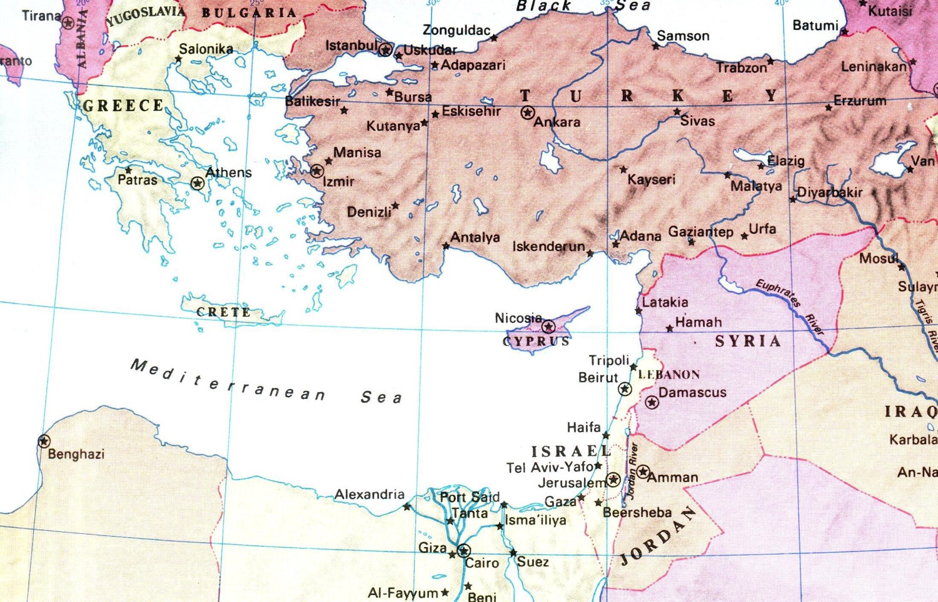
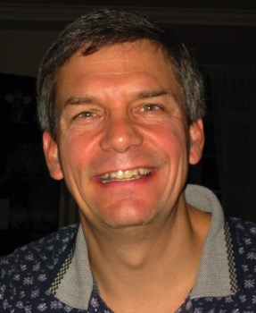
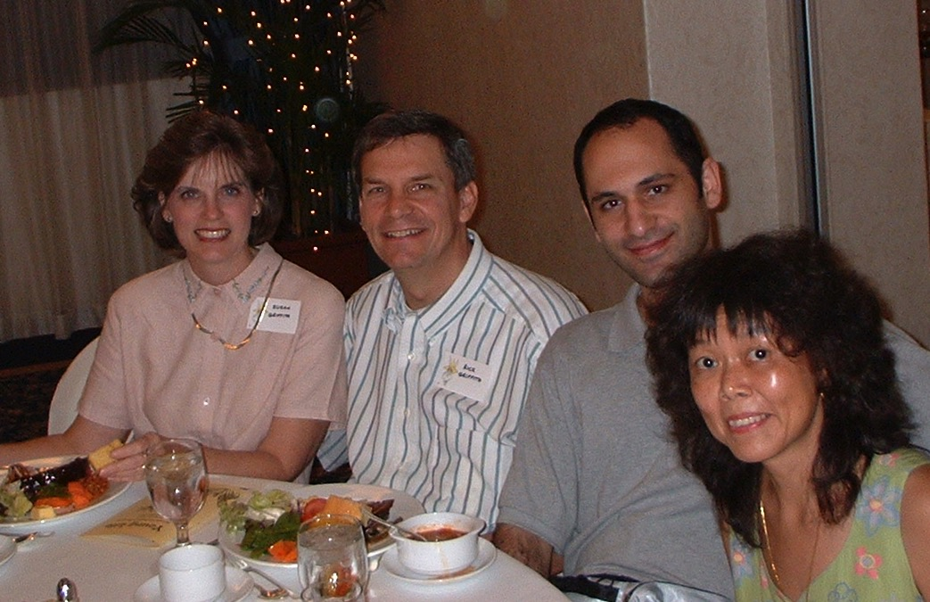
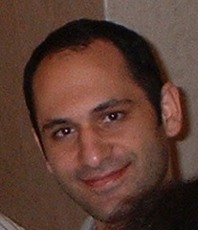

نسل يافث، حام وسام
نسل أولاد نوح
92
دومر
توجرمة
ياوان
ماشك
آشور
لود
توبال
آرام
الكفتوريون
كنعان
فوط
مصرايم
كوش
تك 10
Notes:
• Susan and I descended from Japheth.
• The Chinese came from Ham.
• And the Iranians have Shem as their ancestor.
• Many years ago, my wife and I sat at a table representing all three lines of Noah's descendants—I from Japheth, Nick from Shem, and Irene from Ham.
_______________
OB-01ANE Peoples-7
OB-03-Amorites-2
OS-01-Gen4-20—slide 146

Slide 8

قائمة الأمم
92
أخبار الأيام الأول 1: 4-27
نوح
سينو
يافث
حام
سام
سين
القوقازيون
الكنعانيون
الساميون
سيناء
الأوروبيون
والهنود الشرقيون
الأفارقة
والآسيويون
اليهود
والعرب
تكوين ١٠
Notes:
Noah’s three sons became three divisions of humanity in three major areas.
Asians stem from Canaanites in the city of Sin—not those who migrated south to the Sinai but those who migrated east to China. Here is why we have these terms of Sinai and East Asians called Sino.
_____________
ES-29-How the Nations Treat Israel-4
BG-03-Table of Nations-3
OS-01-Gen4-20-slide 150
OS-13-1Chron-74

Slide 9
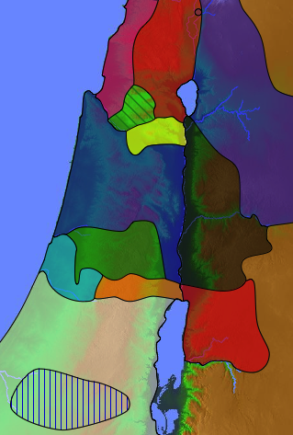
الأعداء في كنعان خلال فترة القضاة (3: 5)
الصيدونيين
ما بين النهرين
181
الفينيقيين
الأموريين
الكنعانيين
الأموريين
العمونيين
الفرزيين
الحويين
اليبوسيين
الفلسطيين
المؤابيين
عماليق
الأدوميين
Notes:
_
__E

Slide 10
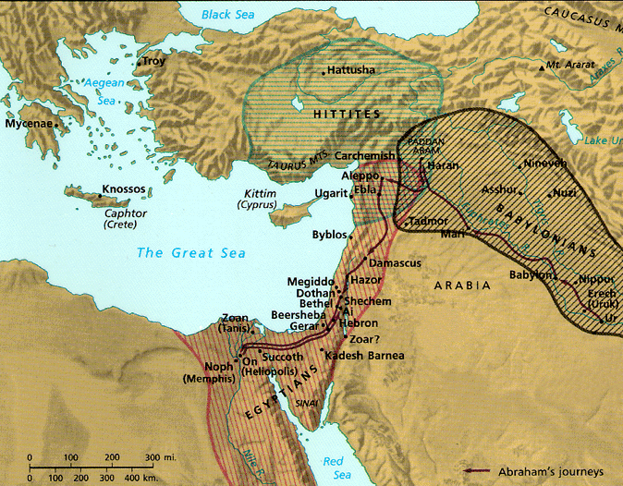
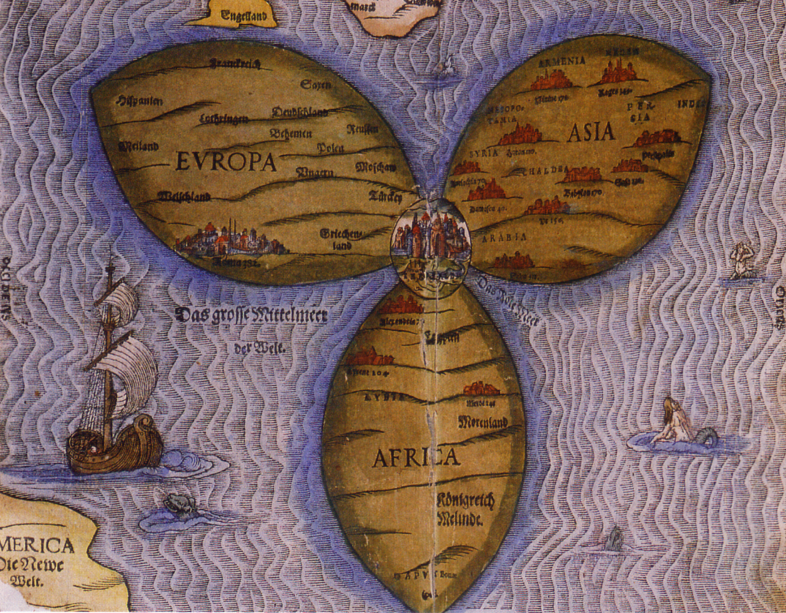
ماذا كان موقف إسرائيل تجاه الشعوب؟
رأى مسيحيو العصور الوسطى أورشليم كمركز العالم (1580 م)
Notes:
Elwood & Yarbrough, Readings from the First Century World, 23; clover leaf map from Beitzel, 203.

Slide 11
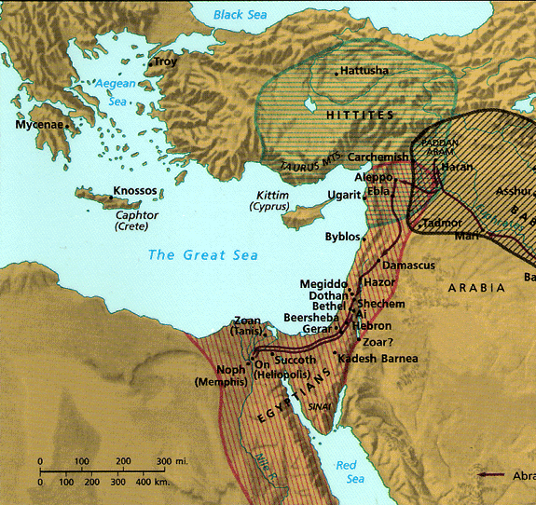
ماذا كان موقف إسرائيل من الأمم؟
قراءة من عالم القرن الأول، 23
Notes:
Elwood & Yarbrough, Readings from the First Century World, 23

Slide 12
عشرة مستويات يهودية من القداسة في الأرض
إسرائيل مقابل المدن الأخرى
هناك عشر درجات من القداسة. إن أرض إسرائيل أقدس من أي أرض أخرى... حيث يخرجون منها الباكورة والرغيفين...
عاشر أقدس مكان
Notes:
Elwood & Yarbrough, Readings from the First Century World, 23

Slide 13
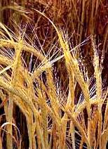
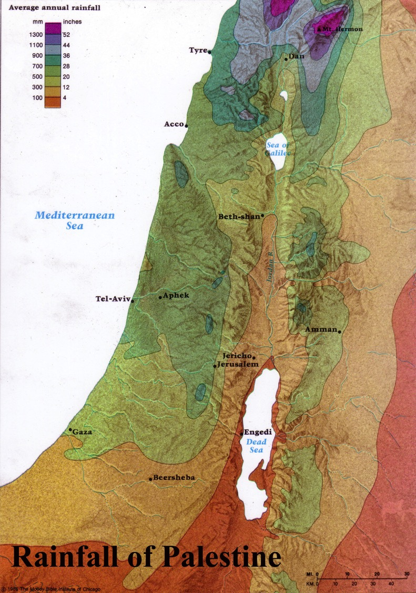
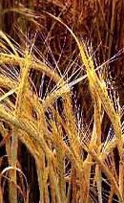
الباكورة: تقدمة حزمة الترديد
تم حصادها في أقصى شمال إسرائيل
يتم إحضارها إلى أورشليم
بيتزل، أطلس مودي لأراضي الكتاب المقدس، 50

Slide 14
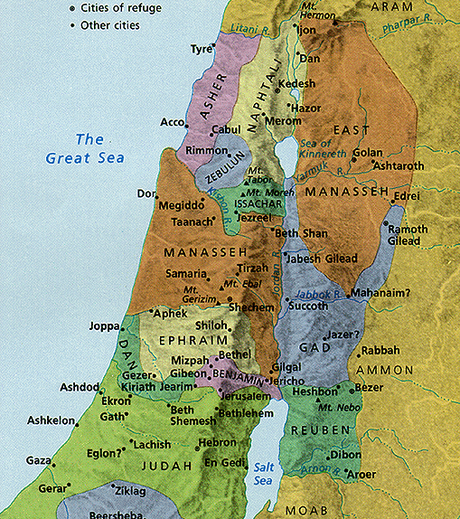
الأراضي الحضرية مقابل الريفية
عشرة مستويات يهودية من القداسة في الأرض
المدن المسورة لا تزال أكثر قدسية حيث أنها يجب أن تخرج البرص والجثث من وسطها
تاسع أقدس مكان
Notes:
Mishnah Tractate Kelim 1.6-9 in Elwood & Yarbrough, Readings from the First Century World, 23

Slide 15
أورشليم مقابل المدن الأخرى
عشرة مستويات يهودية من القداسة في الأرض
في سور أورشليم لا يزال هناك أكثر قدسية لأنهم هناك فقط يأكلون الطعام المقدس
أورشليم
ثامن أقدس مكان
Notes:
Mishnah Tractate Kelim 1.6-9 in Elwood & Yarbrough, Readings from the First Century World, 23

Slide 16

Temple Mount
عشرة مستويات يهودية من القداسة في الأرض
جبل الهيكل مقابل الأقسام الأخرى
لا يدخلها رجل ولا امرأة معه سيل ولا حائض ولا امرأة بعد الولادة
سابع أقدس مكان
Notes:
Mishnah Tractate Kelim 1.6-9 in Elwood & Yarbrough, Readings from the First Century World, 23

Slide 17
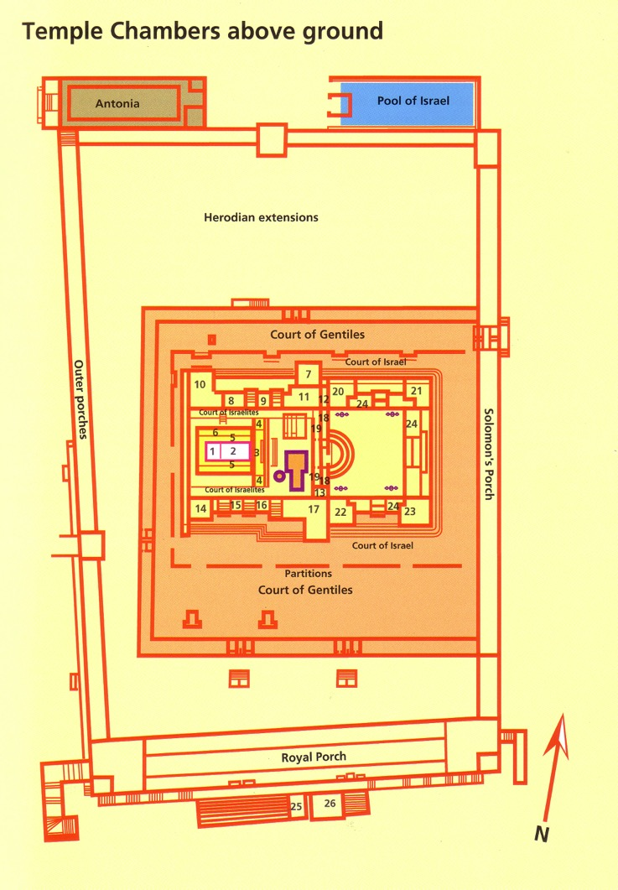
The Rampart
عشرة مستويات يهودية من القداسة في الأرض
السور مقابل بقية جبل الهيكل
لا يجوز دخول الأمم ولا الذي به نجاسة من جثة
سادس أقدس مكان
Notes:
Mishnah Tractate Kelim 1.6-9 in Elwood & Yarbrough, Readings from the First Century World, 23

Slide 18
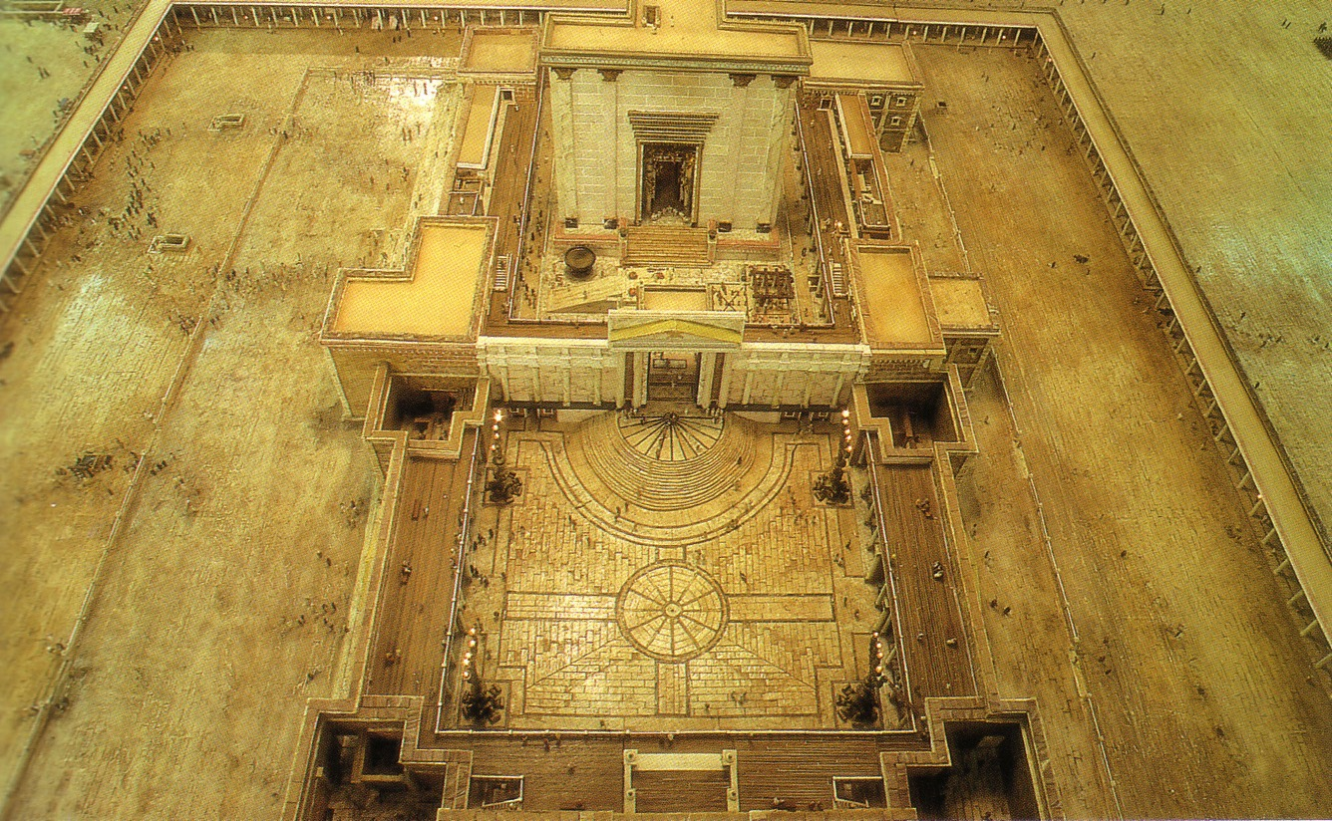
Court of Women
عشرة مستويات يهودية من القداسة في الأرض
ساحة النساء
هذا المكان الأقرب للنساء يستبعد أيضاً الرجال الذين غسلوا أنفسهم في نفس اليوم
الكهنة
النساء؟ / الأمم
بني إسرائيل
بني إسرائيل
خامس أقدس مكان
Notes:
Mishnah Tractate Kelim 1.6-9 in Elwood & Yarbrough, Readings from the First Century World, 23

Slide 19
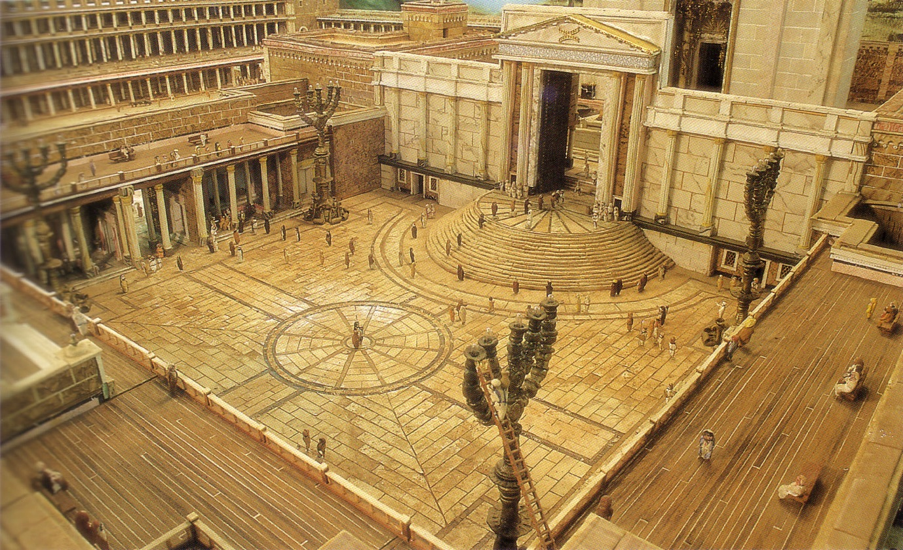
Court of Israelites
عشرة مستويات يهودية من القداسة في الأرض
ساحة بني إسرائيل
فقط الرجال الذين اكتملت كفارتهم يمكنهم الدخول (وإلا كانوا بحاجة إلى ذبيحة خطية)
رابع أقدس مكان
Notes:
Mishnah Tractate Kelim 1.6-9 in Elwood & Yarbrough, Readings from the First Century World, 23

Slide 20
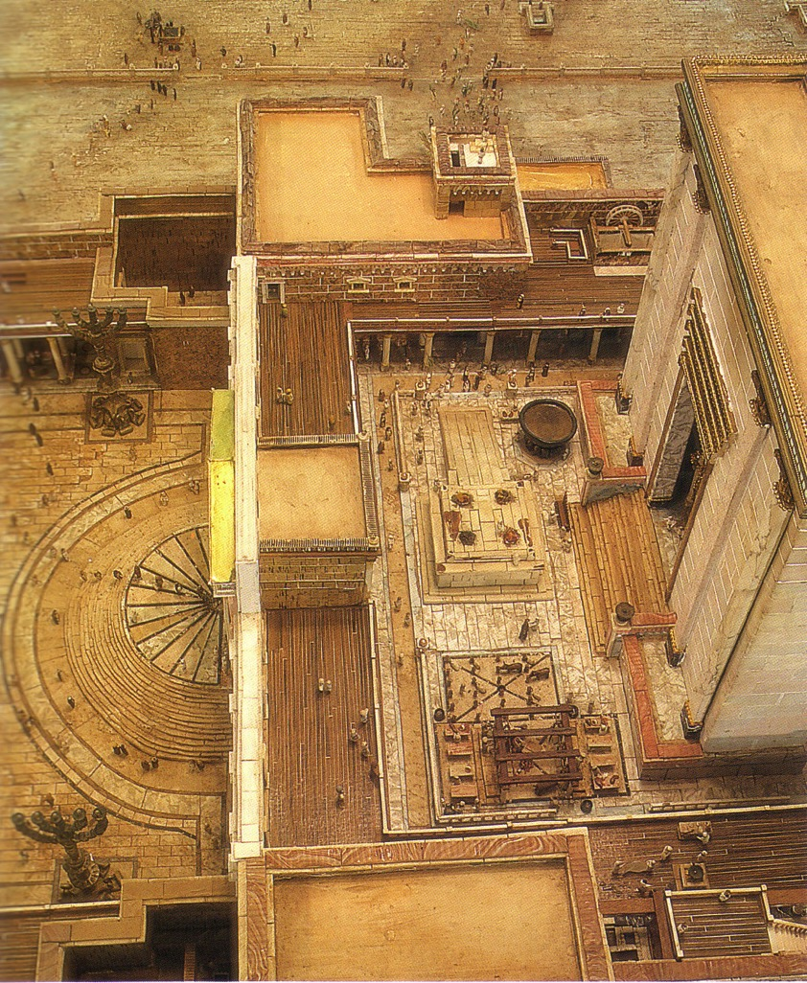
The Inner Temple Court and the steps leading to the Nicanor Gate
عشرة مستويات يهودية من القداسة في الأرض
ساحة الكهنة
فقط للكهنة والرجال الذين يجب عليهم وضع الأيدي والذبح والترديد
ثالث أقدس مكان
Notes:
Mishnah Tractate Kelim 1.6-9 in Elwood & Yarbrough, Readings from the First Century World, 23

Slide 21
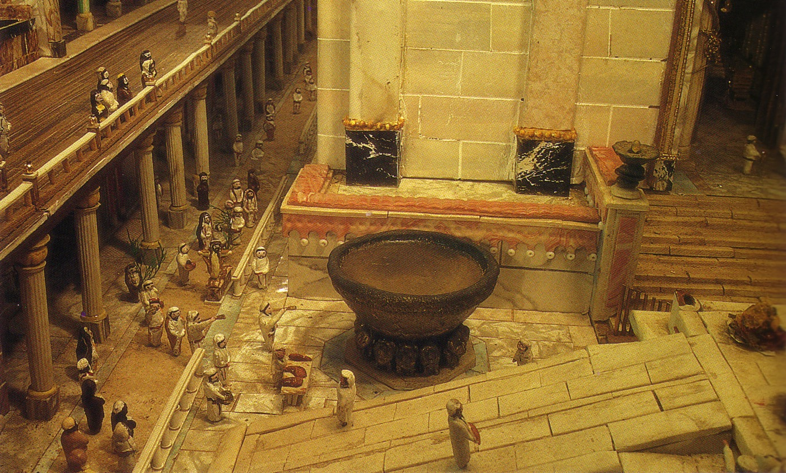
The Great Basin in the Court of the Priests.
عشرة مستويات يهودية من القداسة في الأرض
بين الرواق والمذبح
فقط الكهنة الذين ليس لديهم عيوب وشعر مربوط يمكنهم الدخول إلى هنا لغسل أيديهم وأرجلهم
الرواق
المذبح
ثاني أقدس مكان
Notes:
Mishnah Tractate Kelim 1.6-9 in Elwood & Yarbrough, Readings from the First Century World, 23

Slide 22
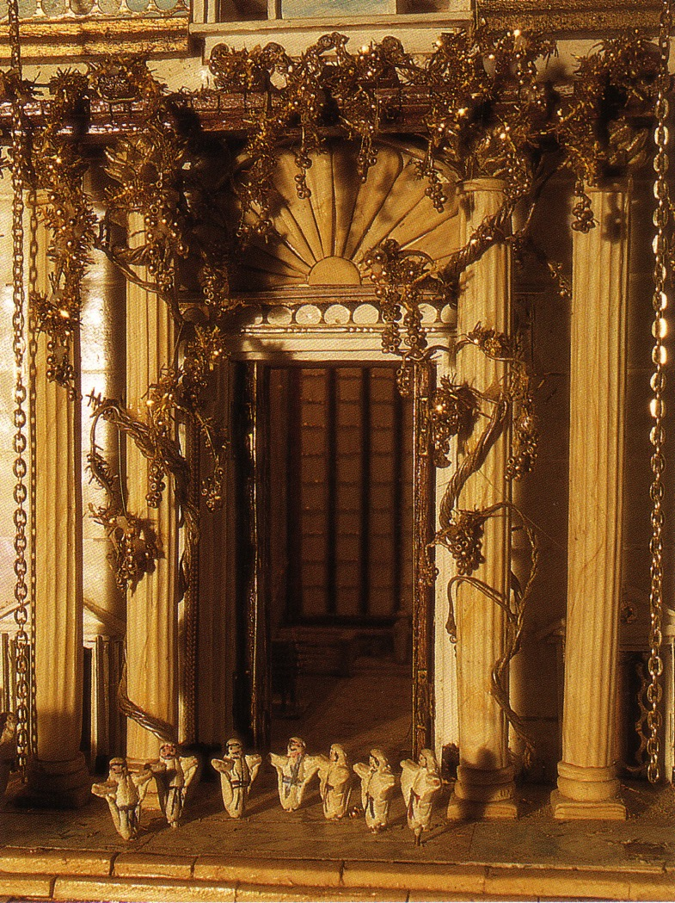
البوابات العظمى
هذه تؤدي إلى حرم الهيكل.
فقط الكهنة الذين غسلت أيديهم وأرجلهم يمكنهم الدخول هنا.

Slide 23
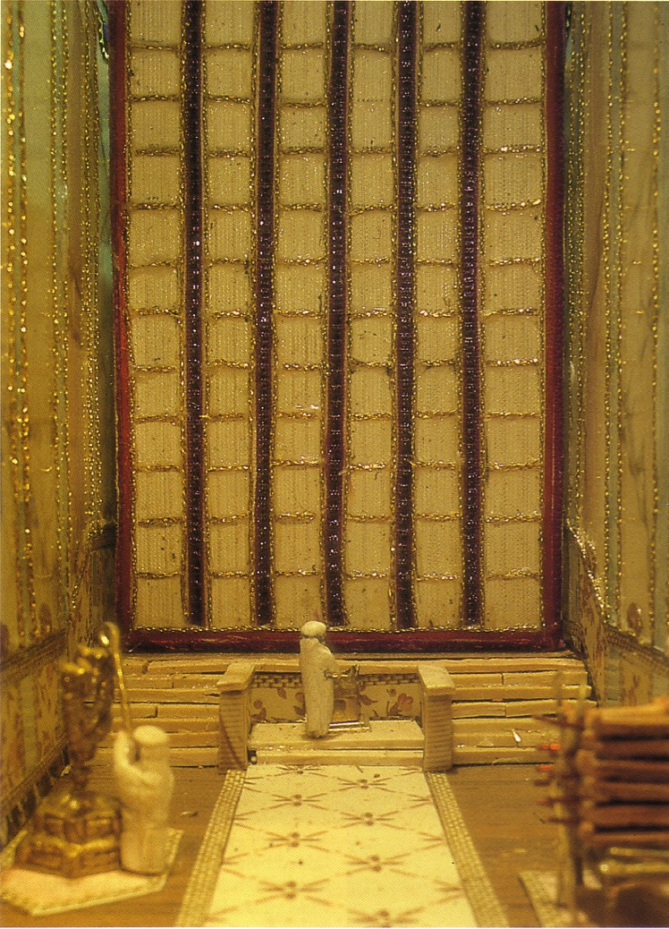
The Holy Place
عشرة مستويات يهودية من القداسة في الأرض
Ten Jewish Levels of Holiness in the Land
القدس
فقط الكهنة الذين غسلت أيديهم وأرجلهم يمكنهم الدخول هنا.
أقدس مكان
Notes:
Mishnah Tractate Kelim 1.6-9 in Elwood & Yarbrough, Readings from the First Century World, 23

Slide 24
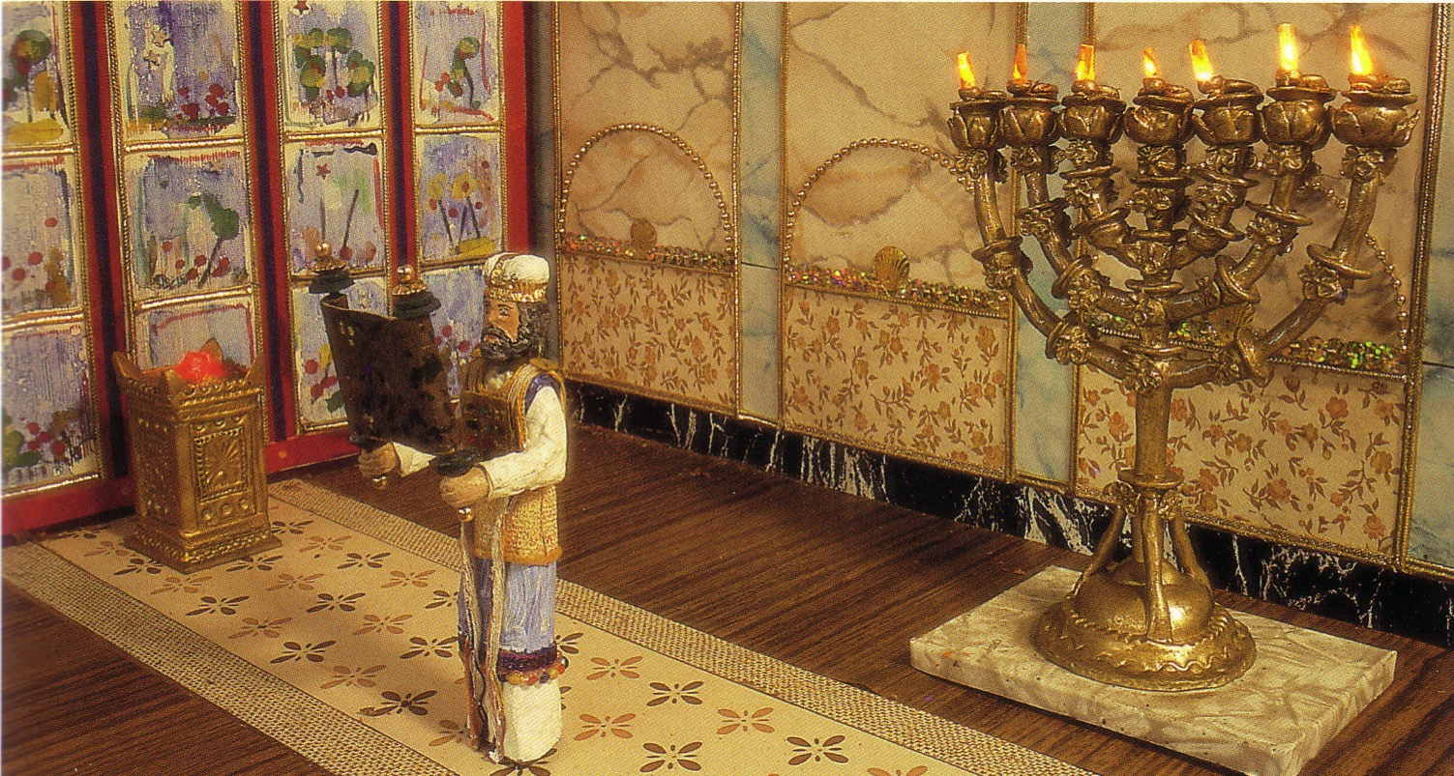
The Holy Place
Ten Jewish Levels of Holiness in the Land
عشرة مستويات يهودية من القداسة في الأرض
القدس
Only priests with hands and feet washed can enter here
أقدس مكان
Notes:
Mishnah Tractate Kelim 1.6-9 in Elwood & Yarbrough, Readings from the First Century World, 23

Slide 25
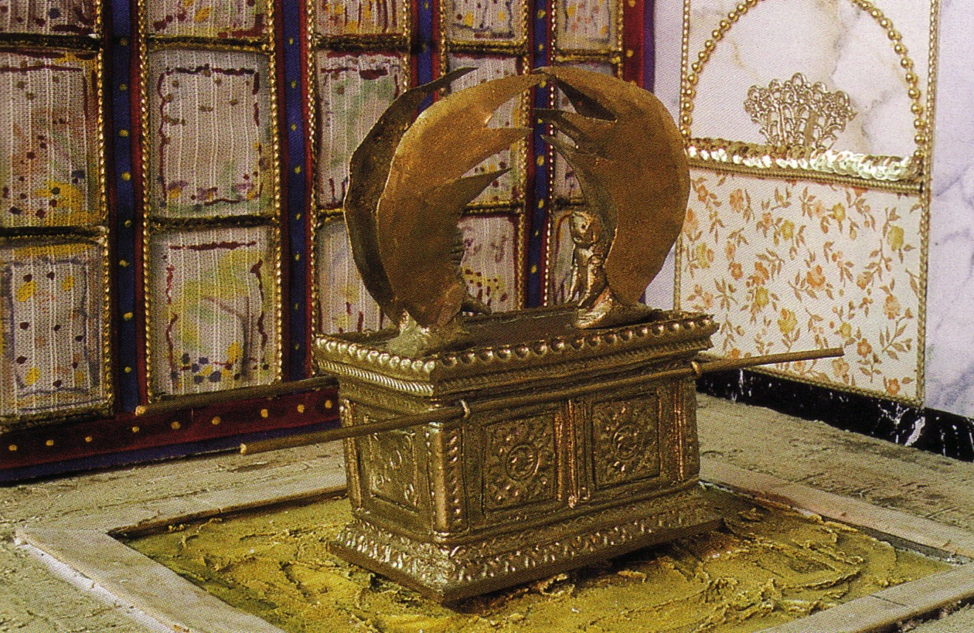
The Holy of Holies
عشرة مستويات يهودية من القداسة في الأرض
قدس الأقداس
فقط رئيس الكهنة يمكنه الدخول من وراء الحجاب ومرة ​​واحدة فقط سنوياً في يوم الكفارة
المكان الأكثر قداسة
Notes:
Mishnah Tractate Kelim 1.6-9 in Elwood & Yarbrough, Readings from the First Century World, 23

Slide 27


الرابط للعرض التقديميِّ "خلفيَّات العهد القديم" متاحٌ على الموقع الإلكترونيّ:
BibleStudyDownloads.org
أحصل على هذا العرض التقديمي مجاناً
Notes:
خلفيَّات (حرفيًّا: ورق الجدران) العهد القديم .
OB is OT Backgrounds (ob) Arabic (Literally OT Wallpapers!)
_____________
Common-26

